Slide 1
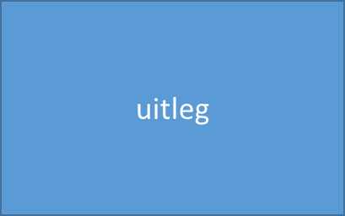
Module 1
Culturele veerkracht
Aan de slag
Diversiteit
Uitkomsten
Inclusief Leiderschap
Diversiteits-perspectieven
Doorverwijzen module 3
Aan de slag

